Slide 1
工程能力指数（C_{P}：Process Capability Index）
工程能力を定量的に表した尺度の一つ。同じ工場内の製造ライン同士の優劣を比較したり、違うラインを担当する作業者の能力を比べたりなど行った後、具体的な数値として表す。 「決められた規格の範囲内で、どれだけ安定して製品を生産できるのか」ということを意味し、工程能力の高い製造ラインは、生産プロセスが安定しているといえる。
基準 | 目安
C_{p} ≧1.67 | 非常に優れた工程能力
1.67＞C_{p} ≧1.33 | 優れた工程能力
1.33＞C_{p} ≧1.0 | まずまずの工程能力
1.0＞C_{p} ≧0.67 | 不良品が多く改善が必要と判断
0.67＞C_{p} | 数値が非常に不足しており、品質保障が困難なため是正措置が必要と判断

Slide 2
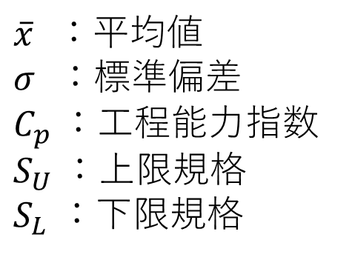
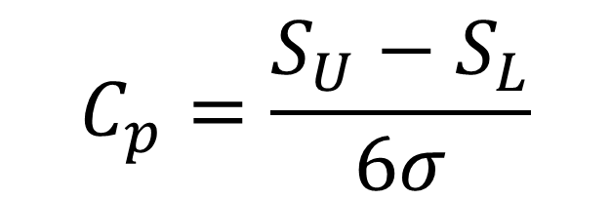
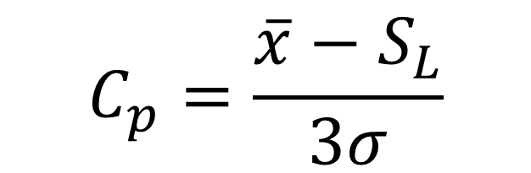
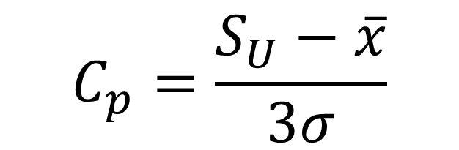
両側規格
$$C_{p}=\frac{S_{U}−S_{L}}{6σ}$$
片側規格(上限)
$$C_{p}=\frac{S_{U}−\overline{x}}{3σ}$$
$\overline{x}$ ：平均値
$σ$ ：標準偏差
$C_{p}$：工程能力指数
$$S_{U} ：上限規格$$
$S_{L}$ ：下限規格
片側規格(下限)
$$C_{p}=\frac{\overline{x}−S_{L}}{3σ}$$

Slide 3


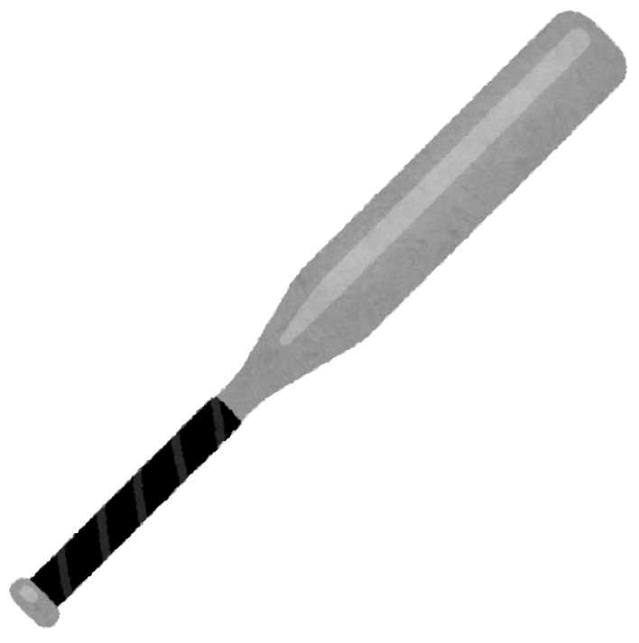
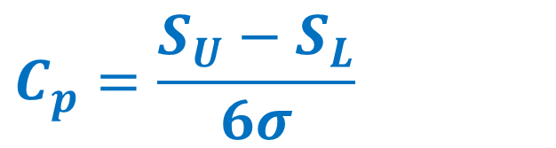
両側規格
$$C_{p}=\frac{S_{U}−S_{L}}{6σ}$$
両（両側検定）カップ（C_{p}）は
上下（上限-下限）虫（6σ)で割る
割ったるで～

Slide 4



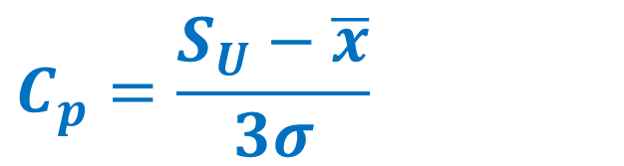
片側規格(上限)
$$C_{p}=\frac{S_{U}−\overline{x}}{3σ}$$
上（片側検定(上限)）カップ（C_{p}）に
刺身（3σ)上、へぇ～（上限-平均）
刺身上、へぇ～

Slide 5



片側規格(下限)
$$C_{p}=\frac{\overline{x}−S_{L}}{3σ}$$
カップ（C_{p}）の下（片側検定(下限)）に
刺身（3σ)、へいきか？（平均-下限）
平気か？

Slide 6
C_{Pk}（偏りを考慮した工程能力指数）
「規格上限値と下限値の幅のバラツキ」に対し、さらに「平均値と中央値の偏り」を考慮した指標のこと。「上限とデータの平均値との差」と「データ平均値と下限の差」のうち、数値が小さい方を採用する。
基準 | 目安
C_{pk} ≧1.67 | 非常に優れた工程能力
1.67＞C_{pk} ≧1.33 | 優れた工程能力
1.33＞C_{pk} ≧1.0 | まずまずの工程能力
1.0＞C_{pk} ≧0.67 | 不良品が多く改善が必要と判断
0.67＞C_{pk} | 数値が非常に不足しており、品質保障が困難なため是正措置が必要と判断

Slide 7

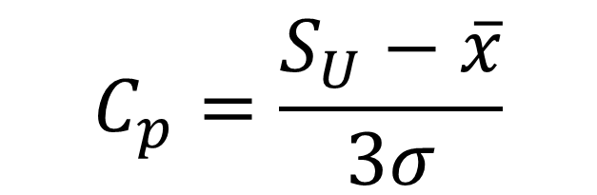
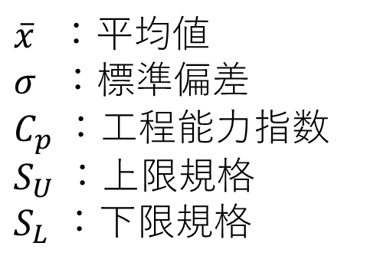
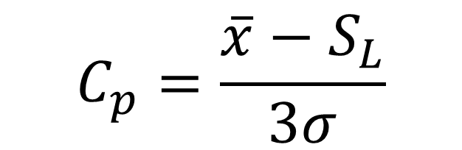
片側規格(上限)
$$C_{p}=\frac{S_{U}−\overline{x}}{3σ}$$
片側規格(下限)
$$C_{p}=\frac{\overline{x}−S_{L}}{3σ}$$
$\overline{x}$ ：平均値
$σ$ ：標準偏差
$C_{p}$：工程能力指数
$$S_{U} ：上限規格$$
$S_{L}$ ：下限規格
上限と下限を比較して「小さい」方をC_{pk}とする

